Slide 1
15. Aasia
LUMO
2

Slide 2
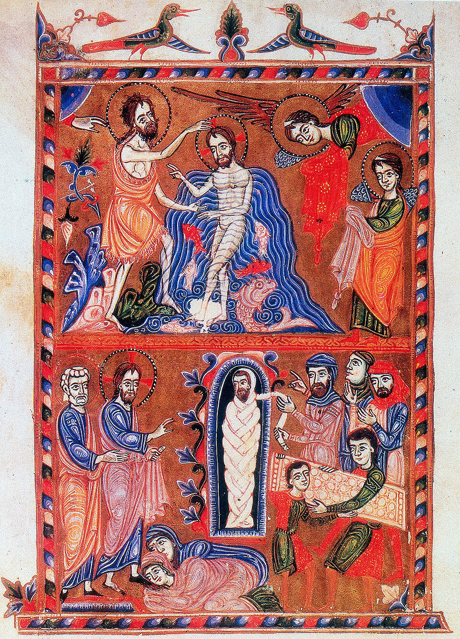
Kristityt ovat Aasiassa vähemmistö
Kristinuskon juuret ovat Lähi-idässä, Aasiassa.
Armeniassa kristinuskosta tuli ensimmäisenä valtiona valtionuskonto vuonna 301.
Vuosisatojen kuluessa kristinusko levisi kauemmas Aasiaan kauppiaiden, munkkien ja lähetyssaarnaajien mukana.
Kaakkois-Aasiaan kristinusko saapui siirtomaavallan mukana 1500-luvulla, aktiivista lähetystyötä tehtiin 1800-luvulta alkaen.

Slide 3
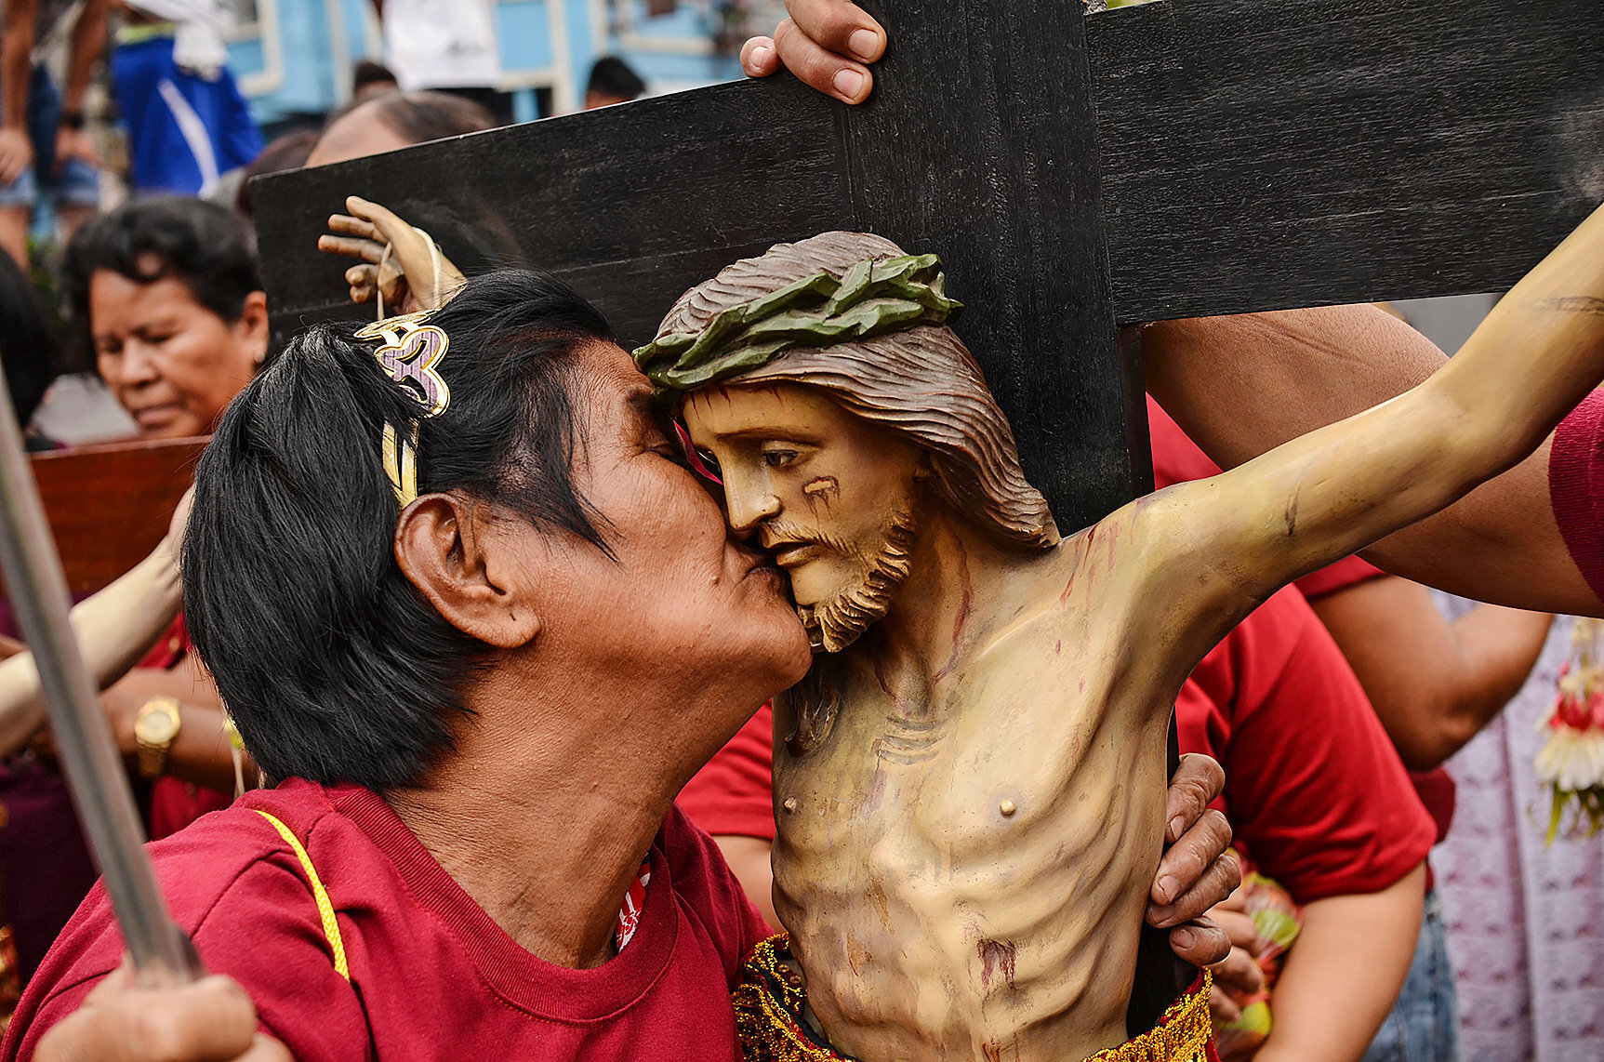
Noin 7 % koko Aasian väestöstä on kristittyjä, ja kristityt ovatkin lähes kaikkialla vähemmistö. Esim. Filippiineillä noin 90 % väestöstä on kuitenkin kristittyjä.
Aasiassa on noin 15 % kaikista maailman kristityistä.
Yhtenäistä ”aasialaista kristinuskoa” ei ole.
tarve löytää Jeesukselle ”aasialaiset kasvot”: sisäisen eheyden ja harmonian tuoja, köyhien rakastaja, kärsivä kumppani, elävien ja kuolleiden yhdistäjä

Slide 4
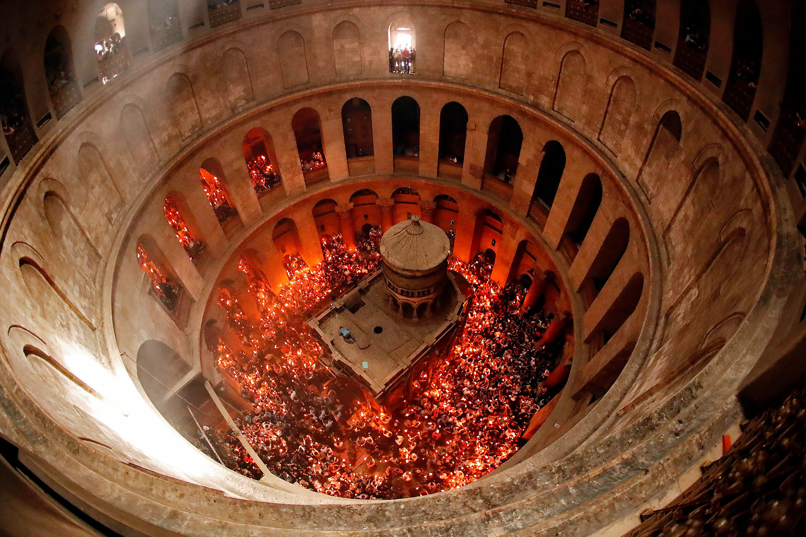
Lähi-idän vanhat kristilliset yhteisöt ja tärkeät pyhiinvaelluskohteet
Noin 5 % Lähi-idän väestöstä on kristittyjä.
Monissa Lähi-idän maissa on kristinuskon ensimmäisiltä vuosisadoilta peräisin olevia kristillisiä vähemmistöjä.
Uskonnonharjoittamisen mahdollisuudet vaihtelevat, viime vuosina kristityt ovat kohdanneet vakavaa väkivaltaa ja vainoa.
Kristinuskon synnyinseudulla on tärkeitä pyhiinvaelluspaikkoja, kuten Betlehem, Genesaretin järven ympäristö ja Jerusalem (Via Dolorosa, Golgata, Pyhän Haudan kirkko).

Slide 5
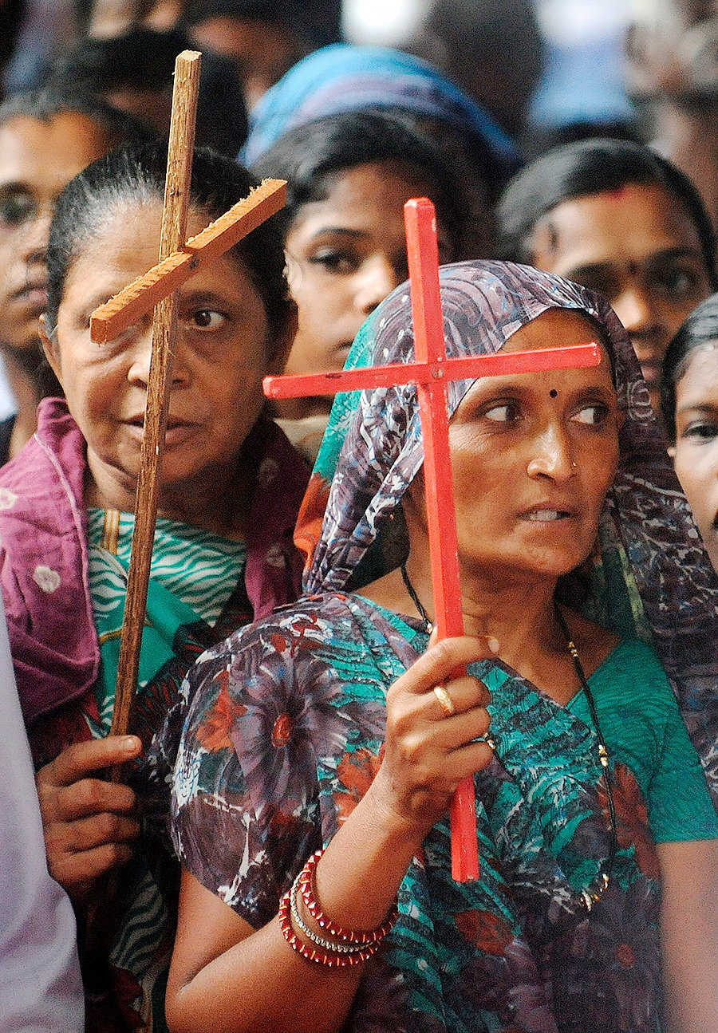
Intian kristityistä suurin osa on daliteja
Perimätiedon mukaan apostoli Tuomas toi kristinuskon Intiaan.
Intiassa on noin 25 miljoonaa kristittyä (eli 2 % väestöstä).
Kastijärjestelmä vaikuttaa myös kirkkojen sisällä, osa kristityistä vastustaa kaikkea kastisyrjintää.
Suurin osa kristityistä on daliteja eli kastittomia.
dalit-teologia:
Korostetaan Jeesuksen läheistä suhdetta yhteiskunnassa väheksyttyihin ihmisiin. Jeesuksen omista kärsimyksistä löydetään samanlaista nöyryytystä (Jeesus oli dalit).
Syntyperään perustuvaa syrjintää vastustetaan ja dalitien yhteiskunnallista asemaa pyritään parantamaan.
Kirkot suhtautuvat avoimesti muihin uskontoihin.

Slide 6
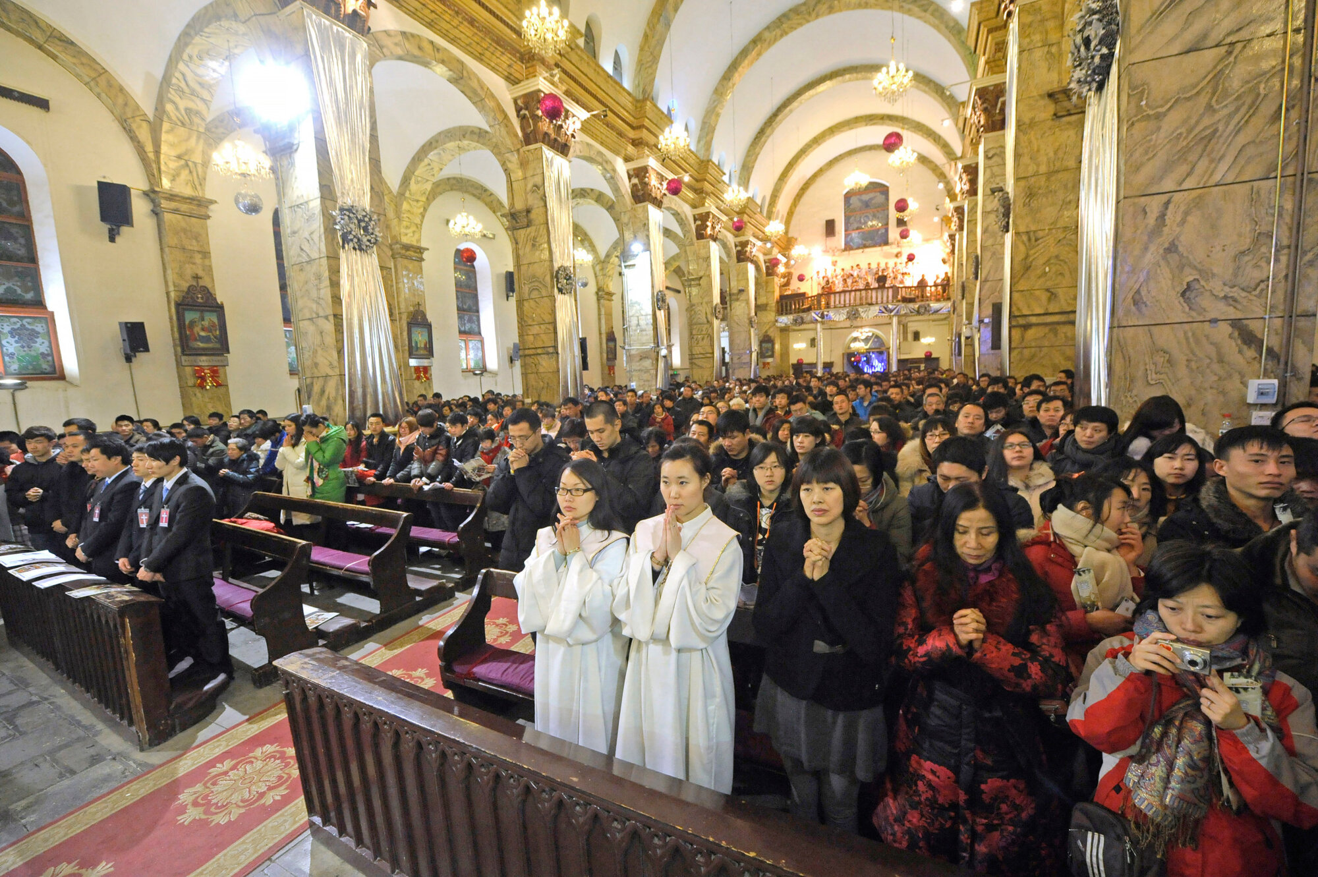
Kiinassa kristityt ovat kasvava vähemmistö
Kristillistä sanomaa vietiin Kiinaan lukuisia kertoja 600–1800-luvuilla, mutta se ei juurtunut vanhojen uskontojen rinnalle.
Protestanttiset lähetystyöntekijät perustivat kouluja, yliopistoja ja sairaaloita 1800-luvulla.
Kiinasta tuli kommunistinen kansantasavalta 1949. Lähetit karkotettiin ja kirkkoja vaadittiin katkaisemaan yhteydet läntisiin kirkkoihin.
Kulttuurivallankumouksen aikana 1960–70-luvuilla uskontojen vainot pahenivat. Niitä yritettiin hävittää.
1980-luvulta alkaen uskonnonharjoitus on ollut valtion valvonnassa. Kristinusko on jakautunut valtion virallisesti hyväksymiin kirkkoihin ja epäviralliseen kotikirkkoliikkeeseen. Arviot kristittyjen määrästä vaihtelevat 20 miljoonasta 100 miljoonaan.
Kristityt ovat kasvava vähemmistö. Ennusteiden mukaan Kiinassa saattaa olla jo vuonna 2030 enemmän kristittyjä kuin missään muussa maassa.

Slide 7
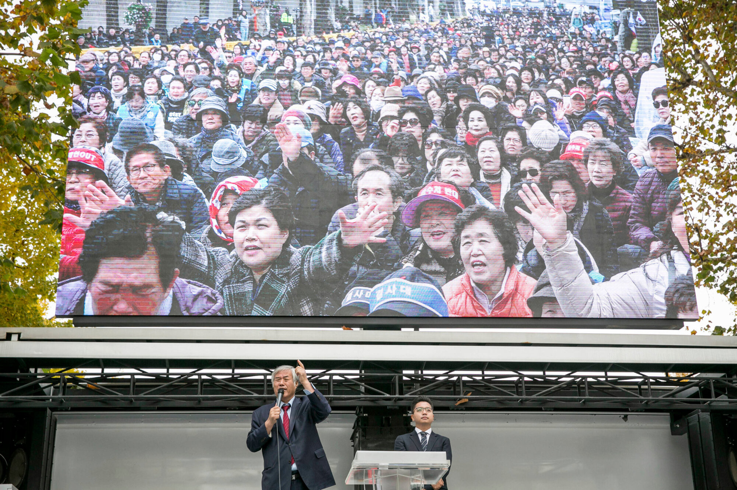
Protestanttien menestystarina Etelä-Koreassa
Katolinen lähetystyö alkoi Koreassa 1700-luvulla, protestanttinen 1800-luvulla.
Korea jakautui kommunistiseen, ateistiseen Pohjois-Koreaan ja ei-kommunistiseen Etelä-Koreaan vuonna 1948.
Etelä-Koreassa kristittyjä on noin 30 % väestöstä, suurin osa on konservatiivisia ja evankelikaalisia protestantteja. Uskonharjoituksessa korostuvat henkilökohtainen uskonkokemus, ajatus kirkosta uskovien yhteisönä, fundamentalistinen raamatuntulkinta, lopunajallinen julistus ja moraaliopetus.
Protestanttinen kristinusko kasvoi voimakkaasti 1900-luvun puolivälin jälkeen maan modernisoituessa.
Nykyään eteläkorealaiset kristilliset liikkeet tunnetaan maailmanlaajuisesti aktiivisesta lähetystyöstään.

